Slide 1
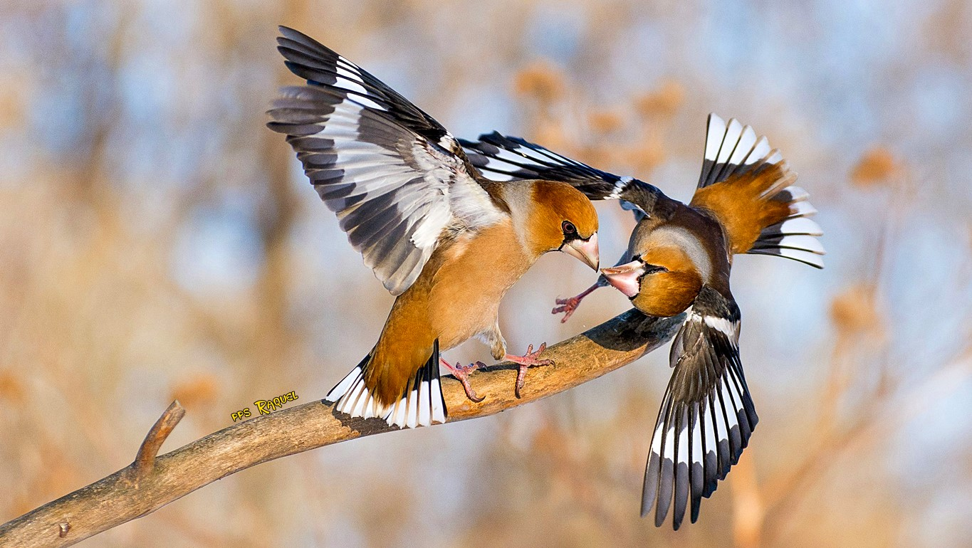













Slide 2

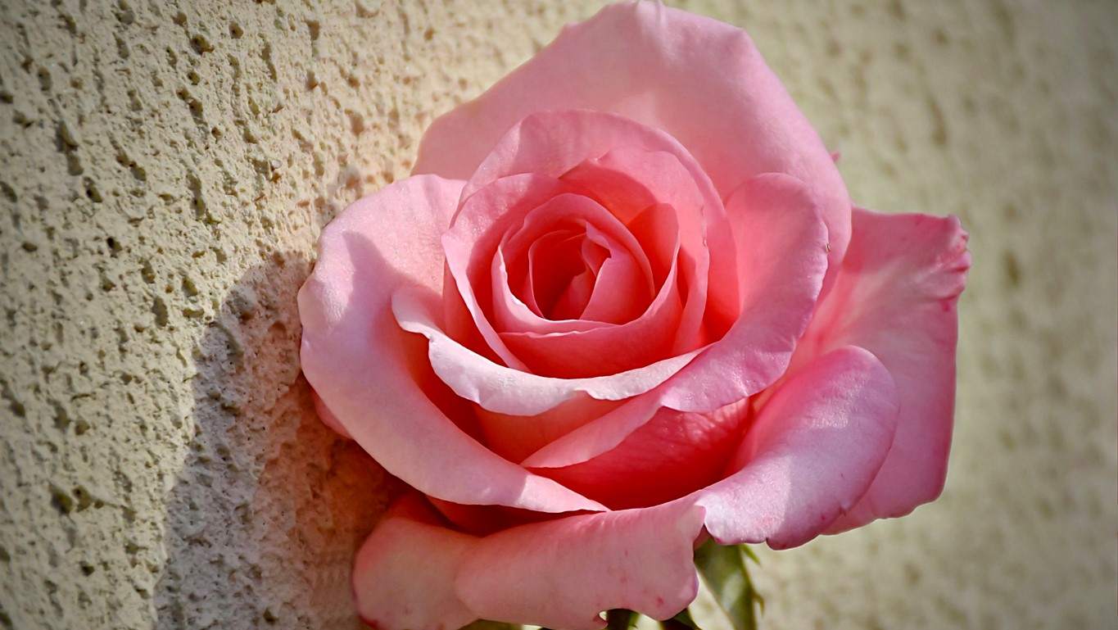
La pregunta "¿Como estás?" puede ser sumamente valiosa. Al hacerla, le decimos a los demás que nos importan, cuando nos la hacen, los demás nos dicen que les importamos.

Slide 3
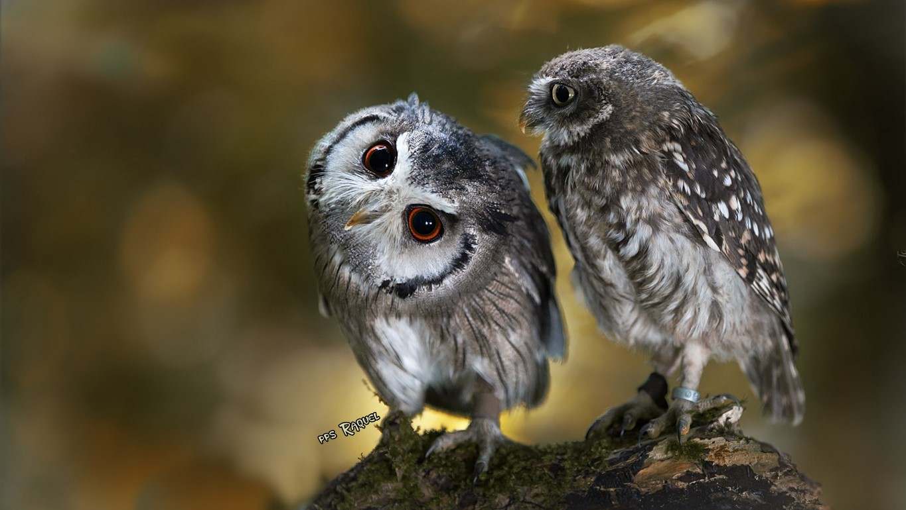


Slide 4
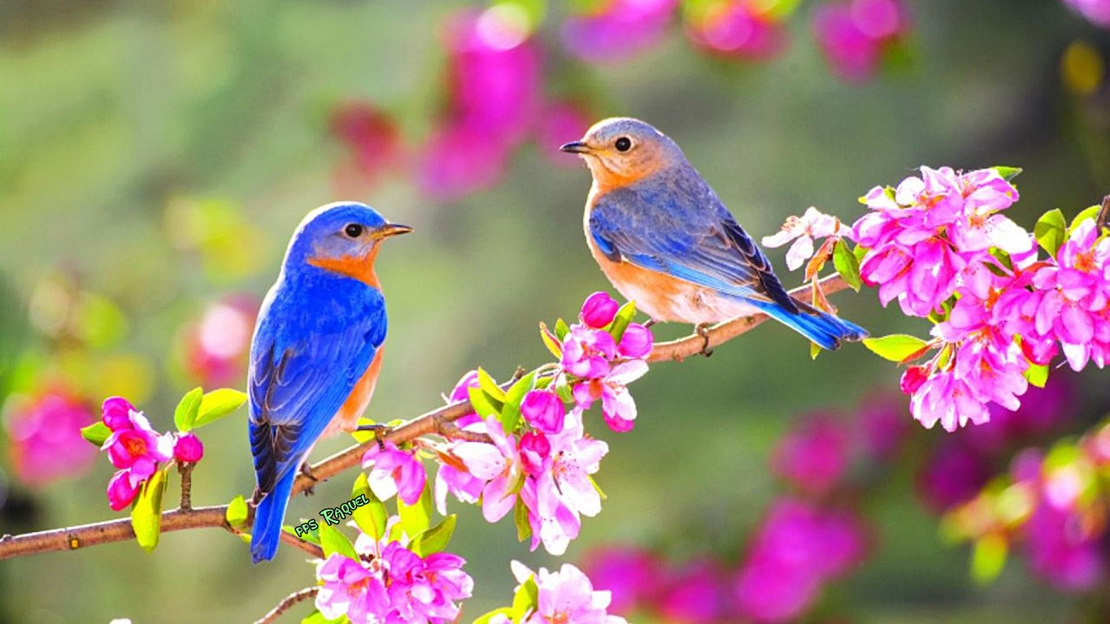


Slide 5
Sentir que quienes nos rodean están ocupados en sus propios asuntos, sin tiempo para nada más, es una sensación frecuente para muchas personas.
La vida actual tiene un ritmo trepidante y los días desaparecen del calendario a buena velocidad

Slide 6
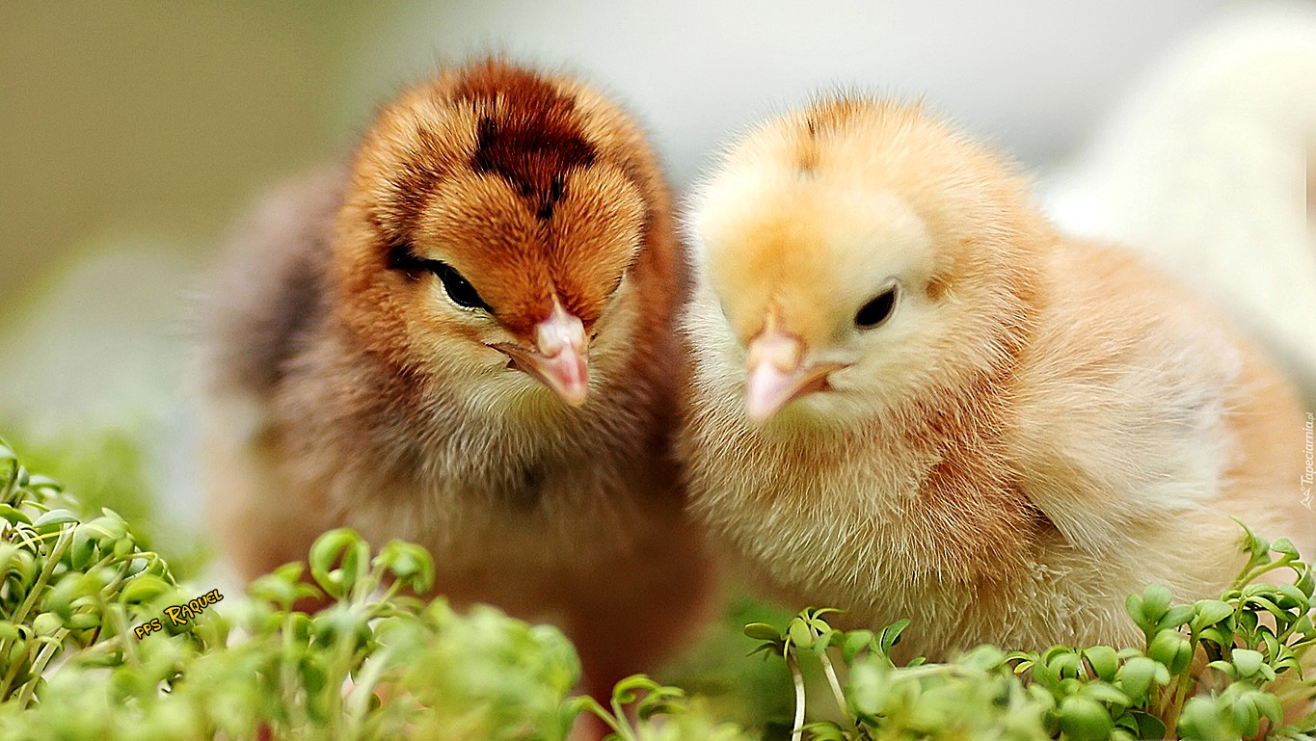


Slide 7

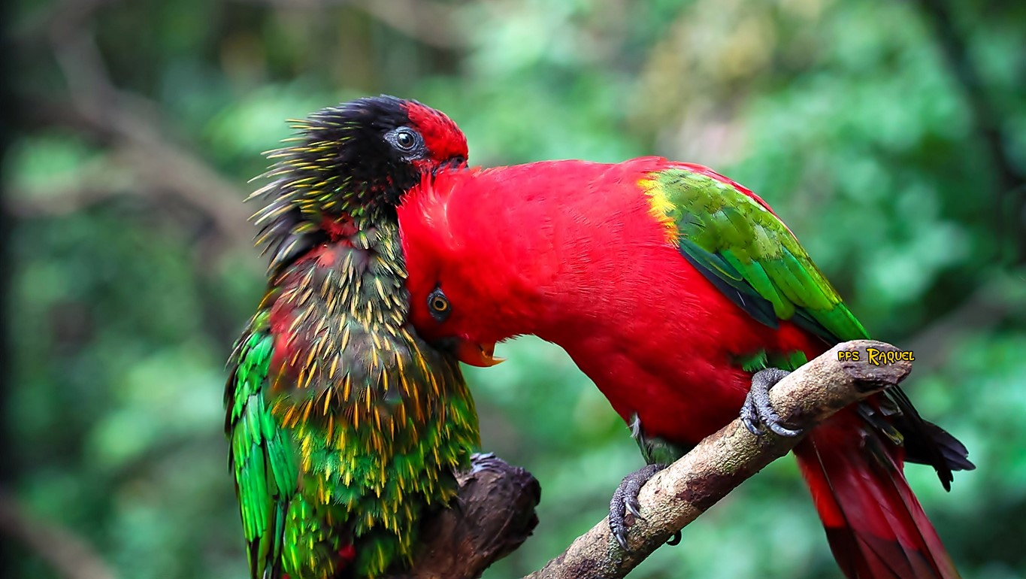

Slide 8
A casi todos nos cuesta hacer un stop en el camino, dejar aparcados «los deberías y deberes» un momento y pensar en los que nos rodean.
A veces solamente un ¿Como estás? puede convertirse en la puerta de entrada hacia la intimidad con las personas que queremos

Slide 9
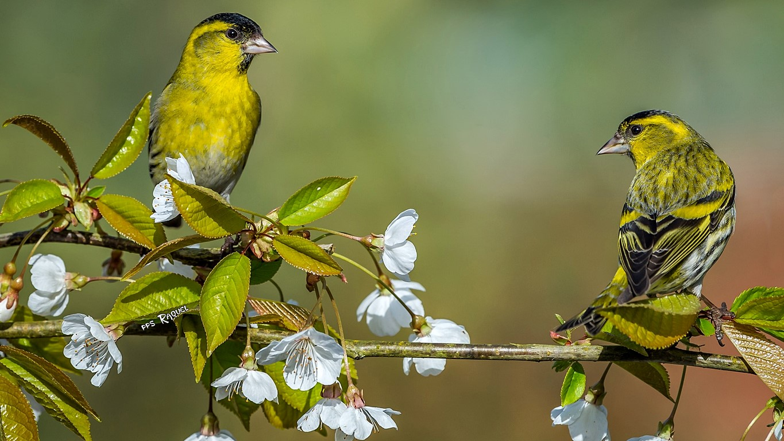



Slide 10
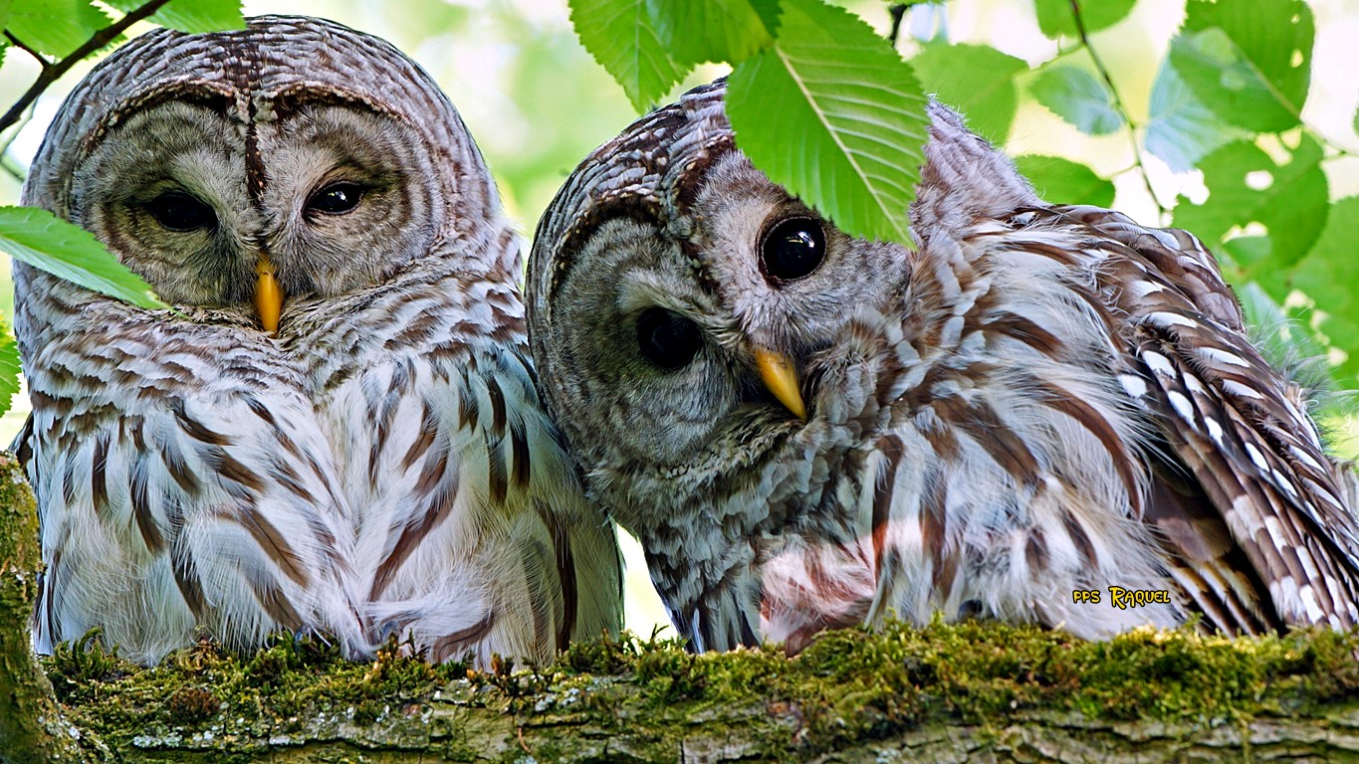


Slide 11
Sin embargo, en ocasiones estamos tan centrados en nosotros mismos, en como nos va en el trabajo, en la universidad o en como vamos a enfocar nuestros próximos proyectos, que perdemos el norte.

Slide 12
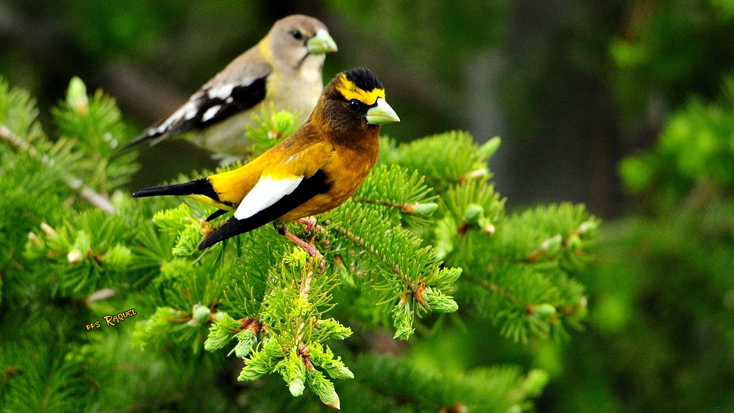


Slide 13
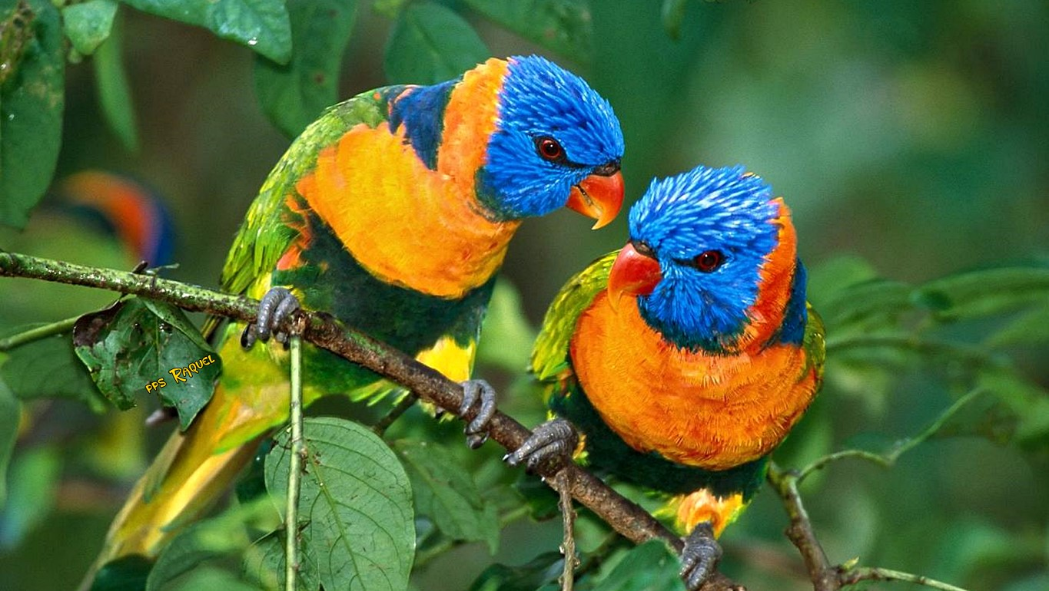


Slide 14
Cuando alguien nos mira a los ojos y de forma sincera nos pregunta cómo nos encontramos, solemos sentir esa sensación de alegría que emana de
sentirnos reconocidos, trascendentes, relevantes, merecedores.

Slide 15
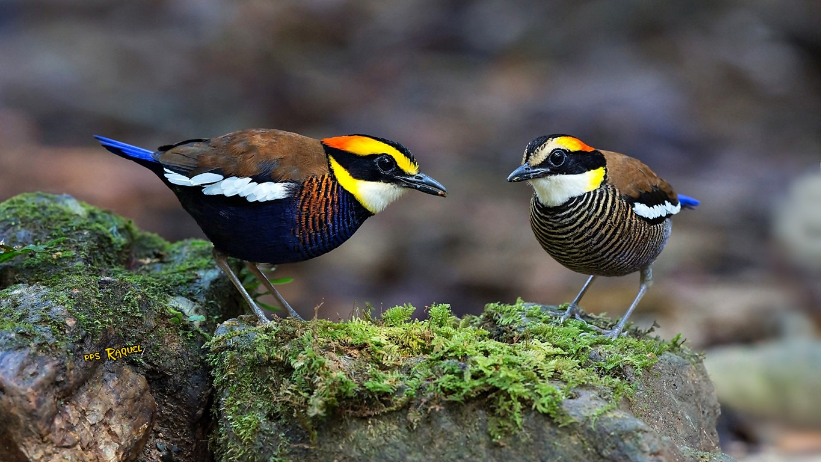


Slide 16
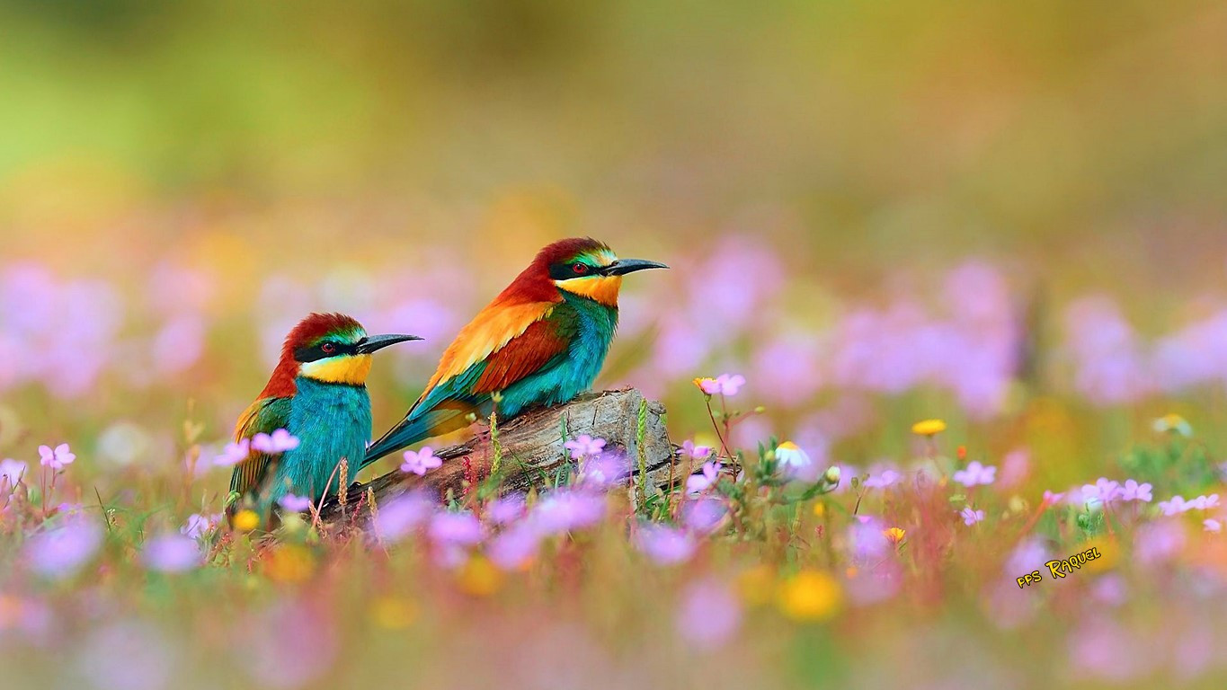


Slide 17
Si nos paramos a pensar en esta realidad, nos daremos cuenta que otras áreas vitales son mucho más superficiales y que el refuerzo que pueden proveernos es más efímero. Sin embargo, el apoyo social es profundo y altamente gratificante.
Sin apoyo social es difícil, por ejemplo, una buena autoestima

Slide 18
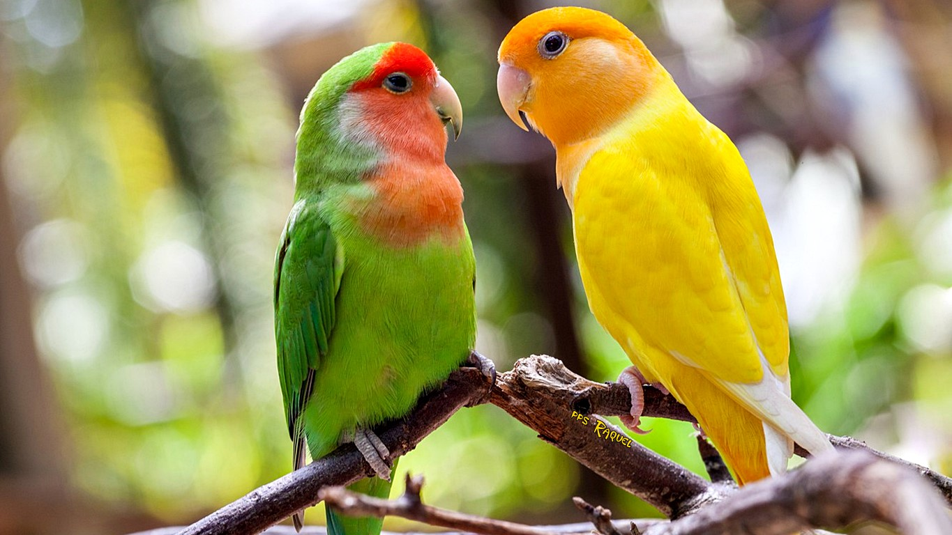

Slide 19
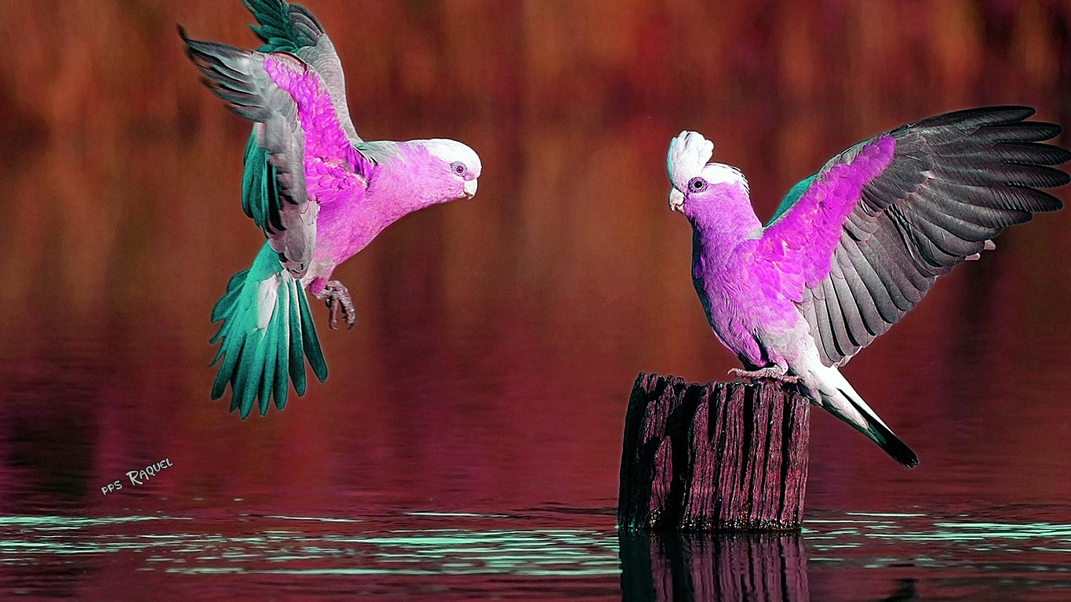

Slide 20
El valor de preguntarle a alguien ¿Como estás? de manera transparente y franca se deposita en las palabras, pero no reside en ellas. Su importancia nace del interés que revelan.
Percibir que otra persona se interesa por nosotros alimenta nuestra autoestima.
Es algo inherente al ser humano.

Slide 21
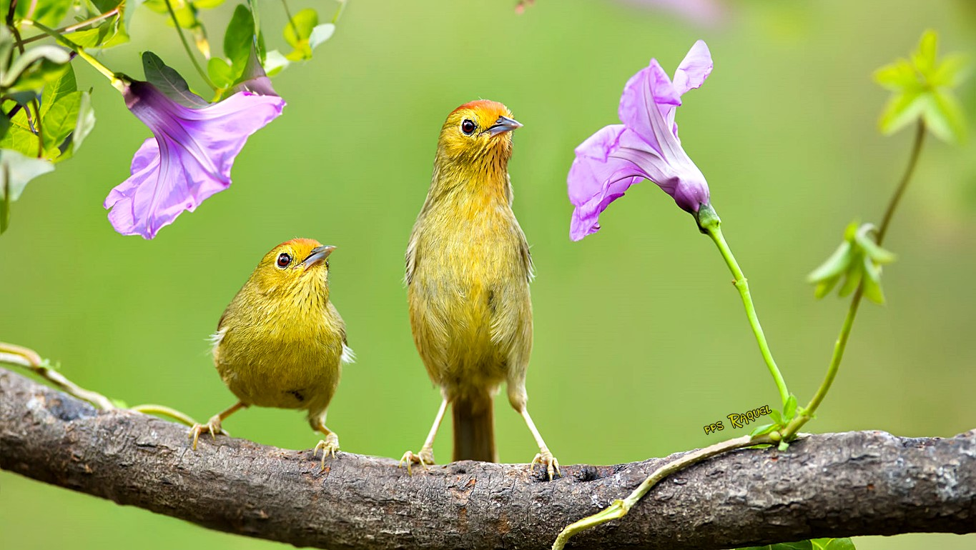

Slide 22
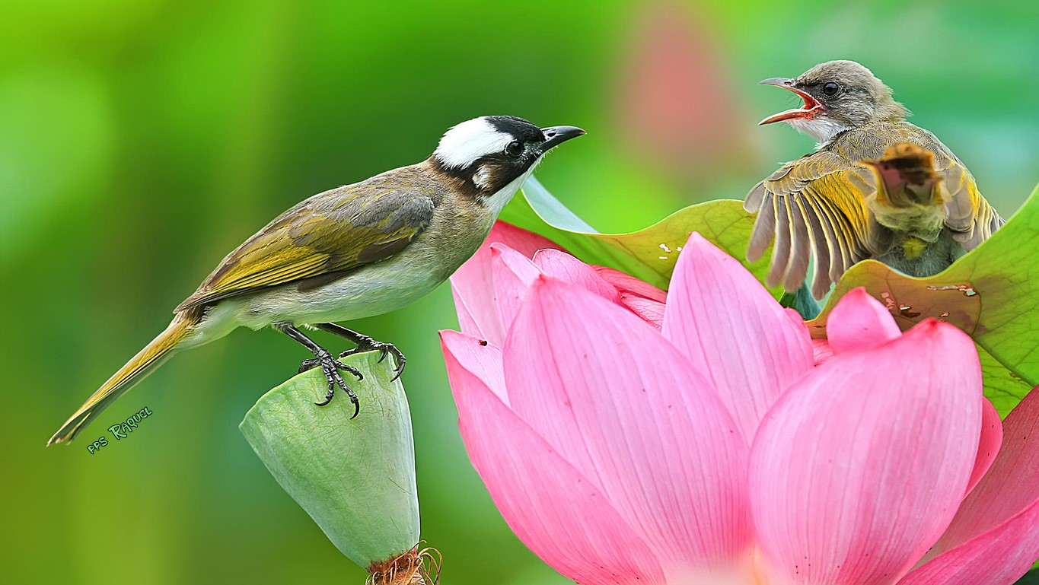

Slide 23
Hace millones de años, si no éramos aceptados en nuestra tribu, teníamos bastantes posibilidades de no sobrevivir en un entorno plagado de bestias y adversidades. Sin embargo,
hacer equipo con otros de nuestra misma especie, nos garantizaba esa supervivencia.

Slide 24
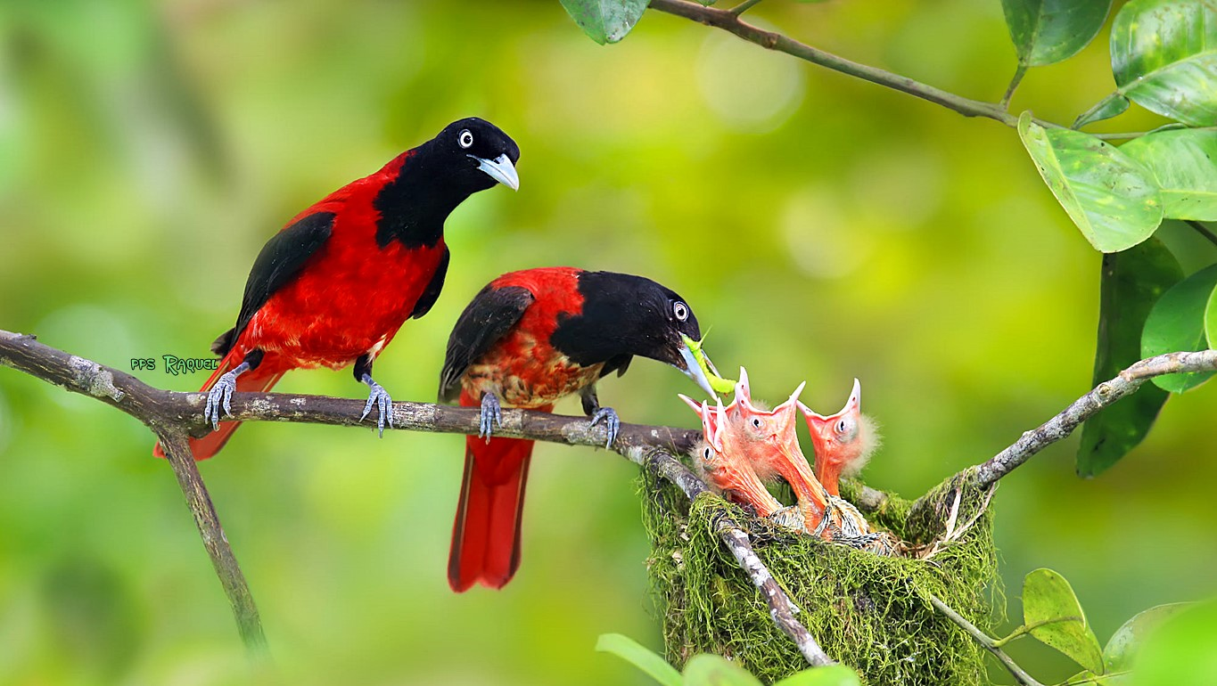

Slide 25
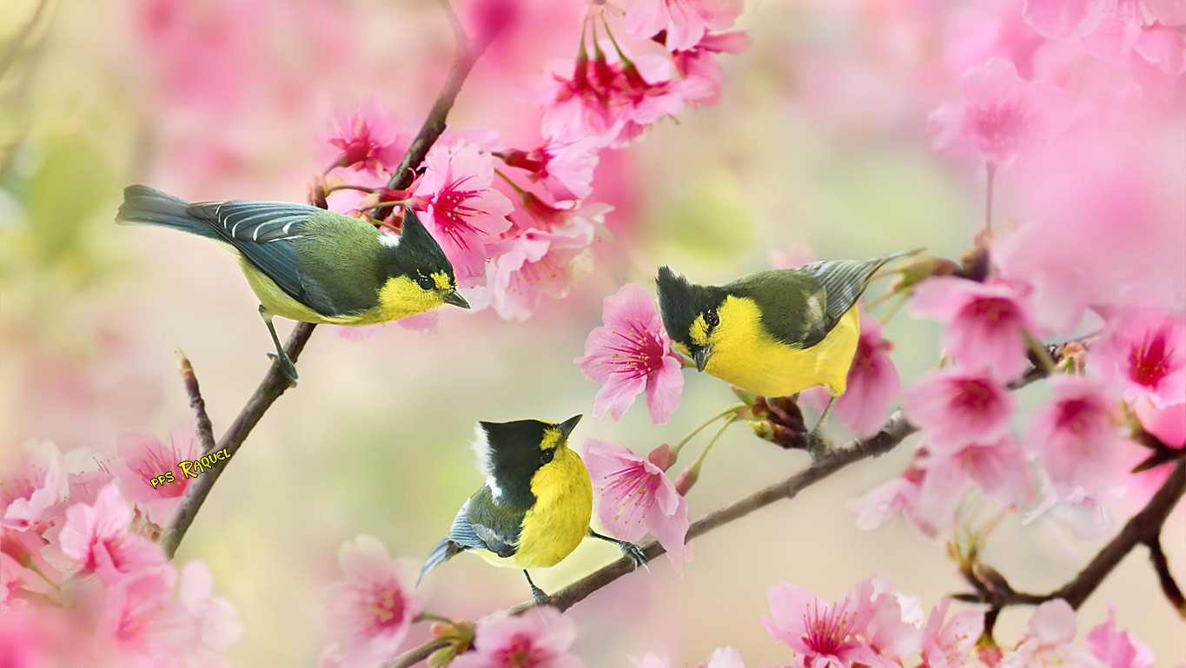

Slide 26
Por lo tanto, el hecho de que nos tengan en cuenta, está grabado a fuego en nuestros genes. Por eso, la atención por parte de los demás es un gran regalo que puede sacarnos en cuestión de minutos de la tristeza o del sentimiento de vacío.
Por otro lado, no es una cuestión puramente bidireccional.

Slide 27
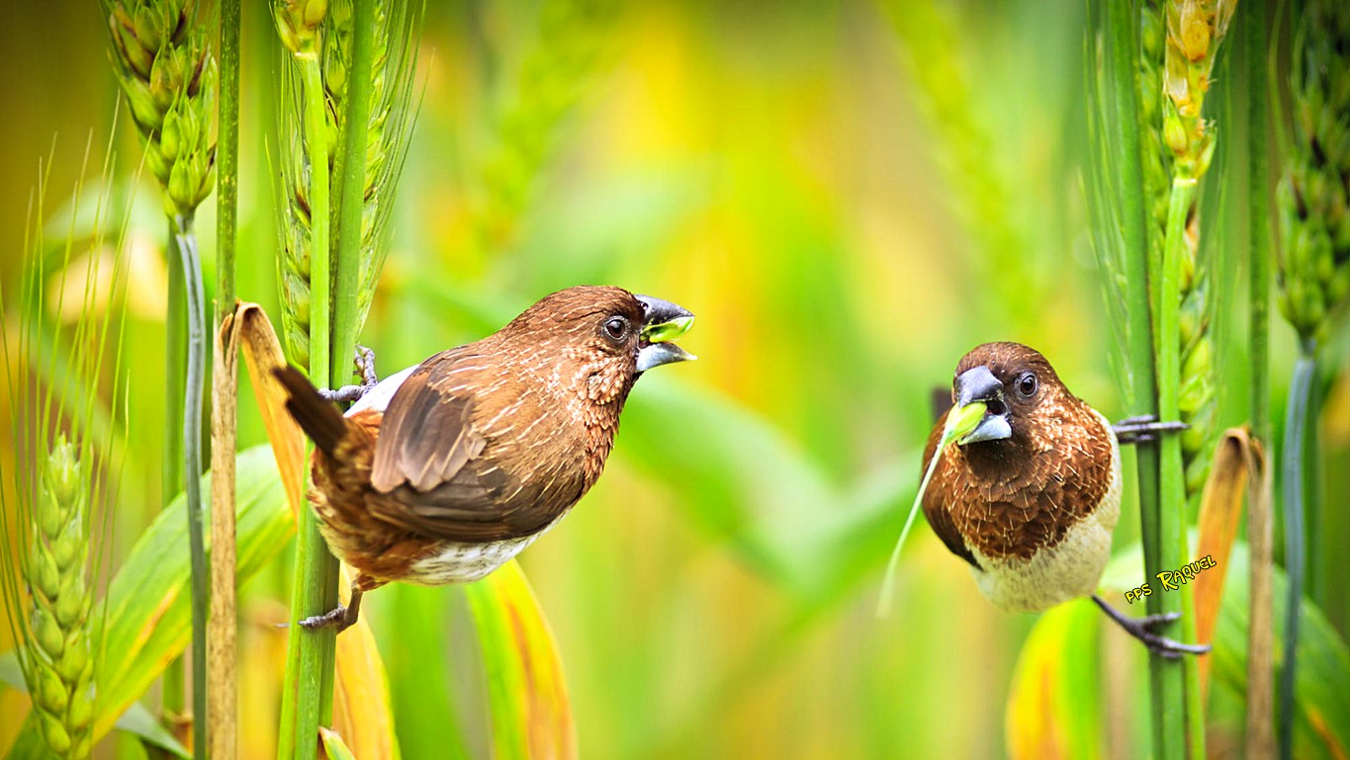

Slide 28
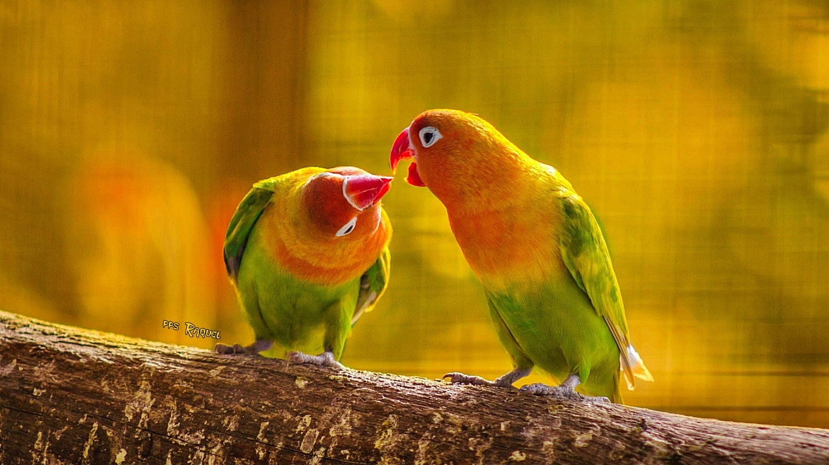

Slide 29
Es decir, si quiero que aumente la probabilidad de que los demás se interesen por mí, me pregunten como me siento y me presten su ayuda cuando la necesito, obviamente, yo tengo que hacer lo mismo con ellos.
Pero de forma genuina y no por conveniencia en espera de la devolución.

Slide 30
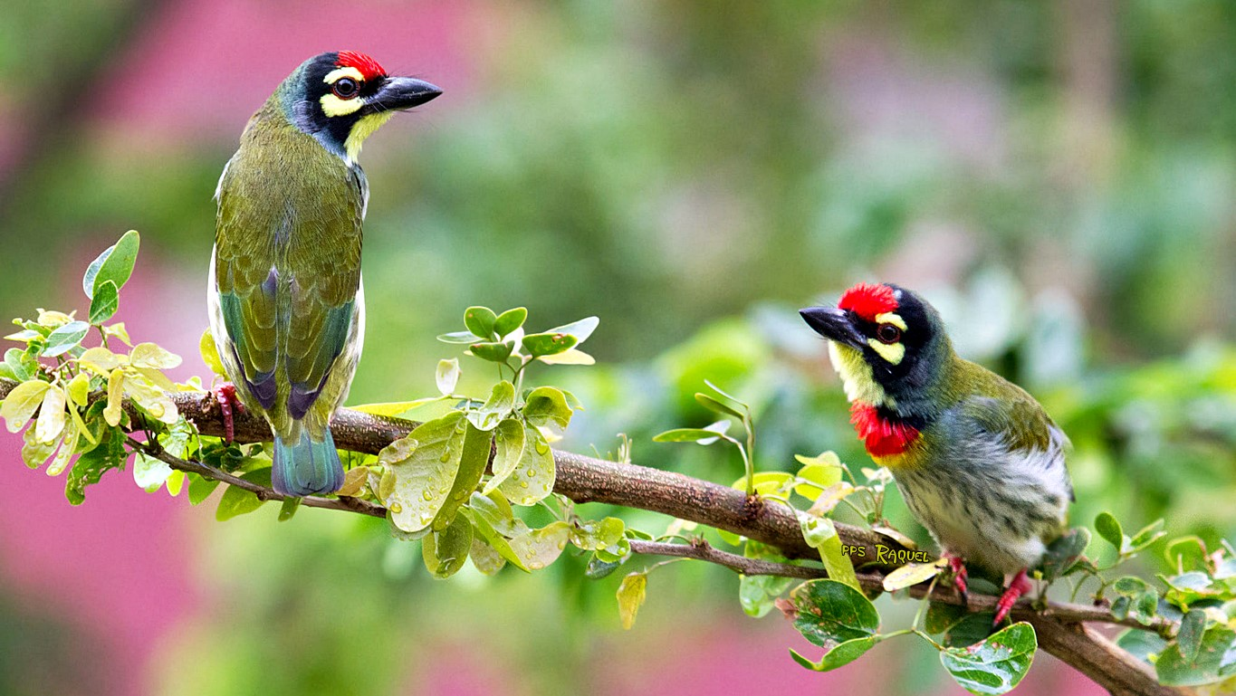

Slide 31
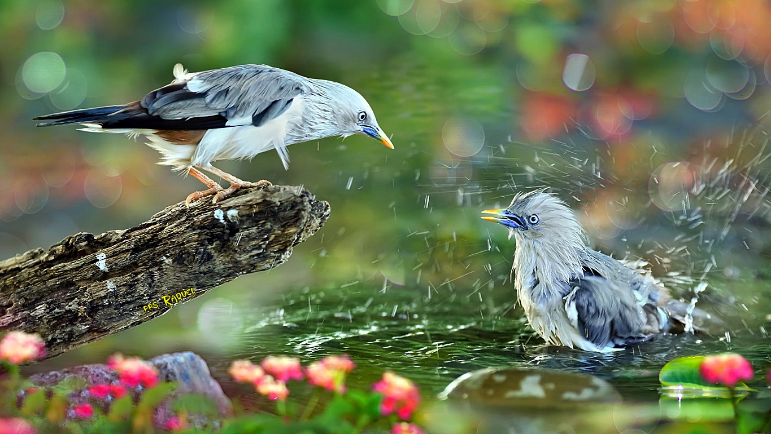

Slide 32
Este punto es muy importante porque refleja el amor sincero hacia los demás. Si esto no ocurre, difícilmente voy a encontrar mis expectativas hacia cómo deben comportarse los otros conmigo satisfechas.
Si queremos recibir amor, debemos darlo nosotros primero.

Slide 33
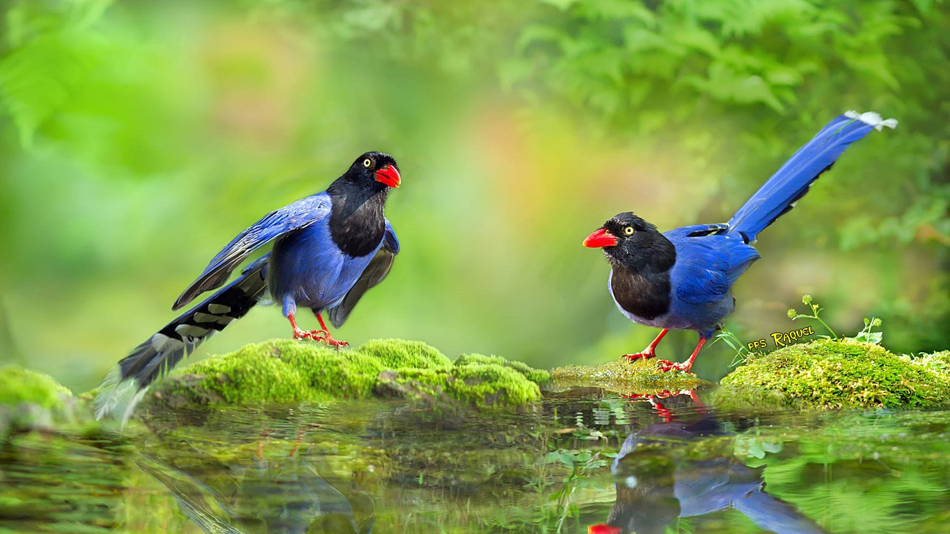

Slide 34
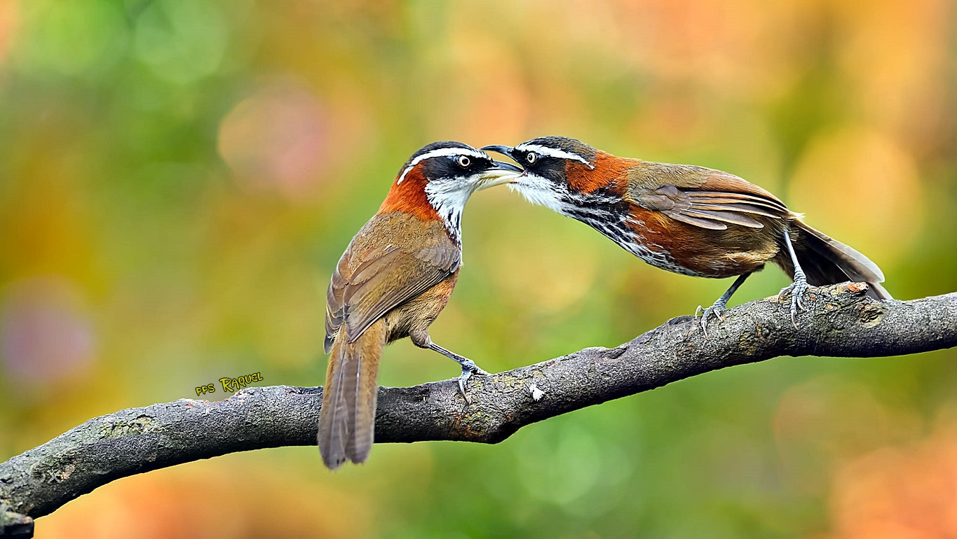

Slide 35
Interesarse por los demás y que se interesen por nosotros no es una meta de transitar sencillo. Como hemos explicado antes, en ocasiones el ritmo es tan rápido que es muy complicado salirnos de los problemas para mirar a nuestro alrededor. La inercia nos invita a seguir concentrados, a mantener nuestra visión de túnel.

Slide 36
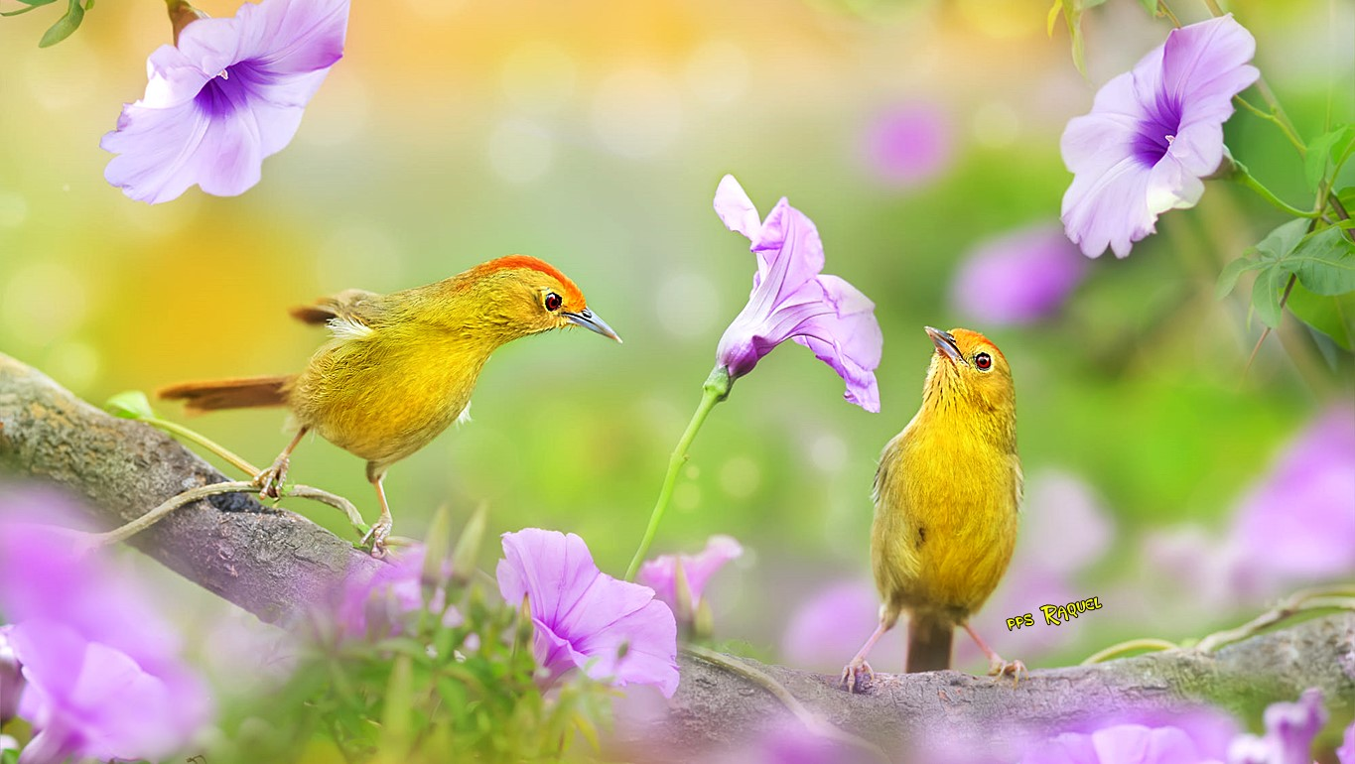

Slide 37
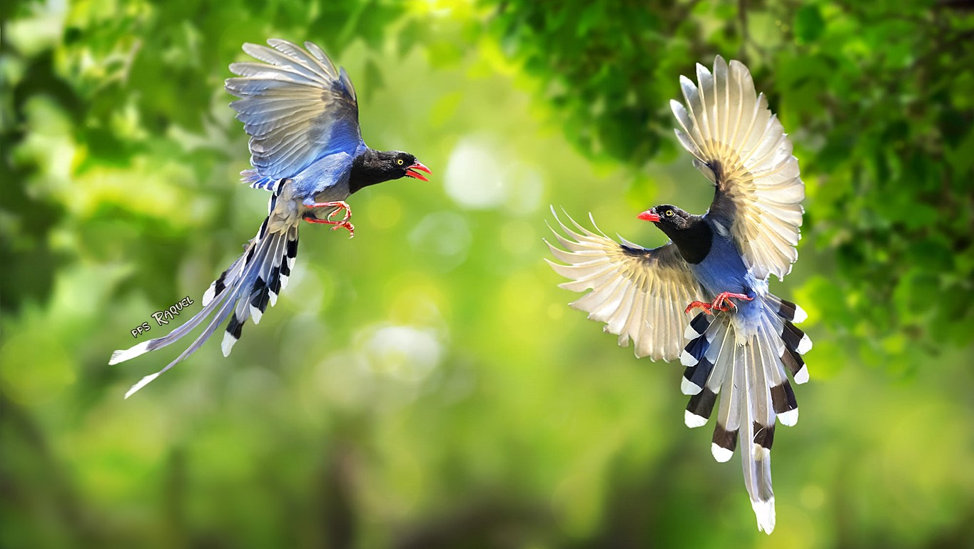

Slide 38
En esta dinámica, no es raro que nos despertemos un día y nos demos cuenta de que las personas que contaban con nosotros ya no lo hacen. Les hemos dicho que no muchas veces, las hemos priorizado bastantes menos.
Para ampliar nuestra mirada, podemos dar una serie de pasos que rescaten la manifestación de nuestro interés genuino por los demás.

Slide 39
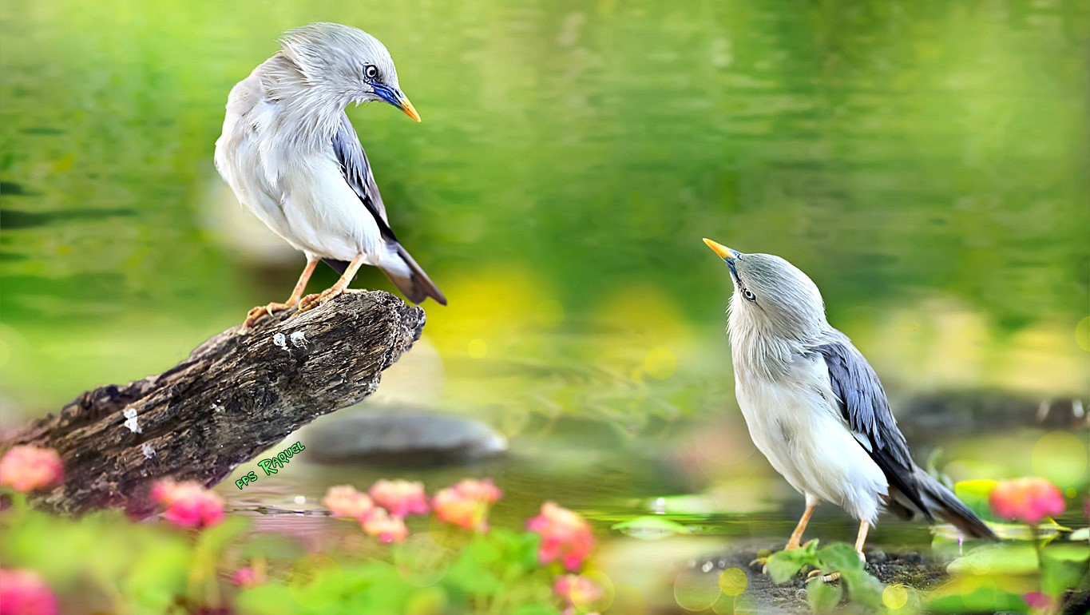

Slide 40
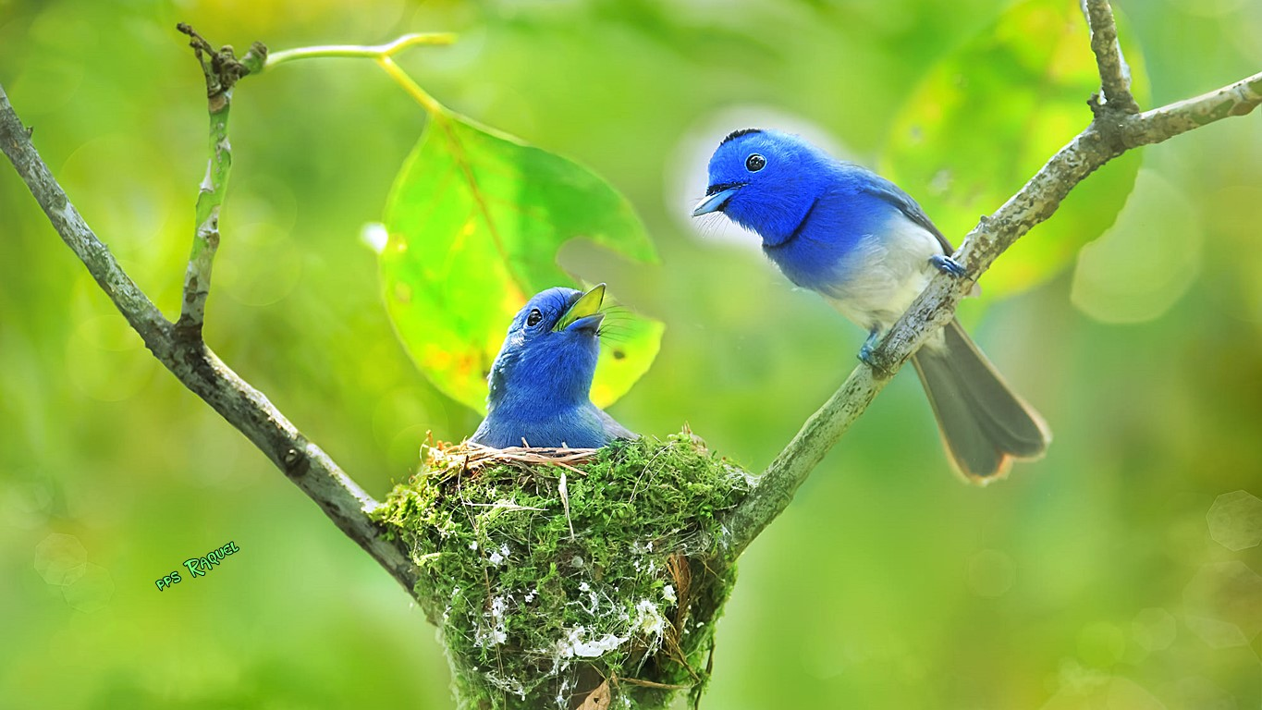

Slide 41
Oblígate a preguntar cada día al menos a dos personas ¿Como estás? o ¿Como te va en la vida?
Puedes ponértelo como ejercicio a ver si eres realmente capaz. Las personas tendemos a acaparar las conversaciones con los demás hablando mucho sobre nosotros mismos: nuestro trabajo, nuestra pareja,
nuestros hijos.

Slide 42
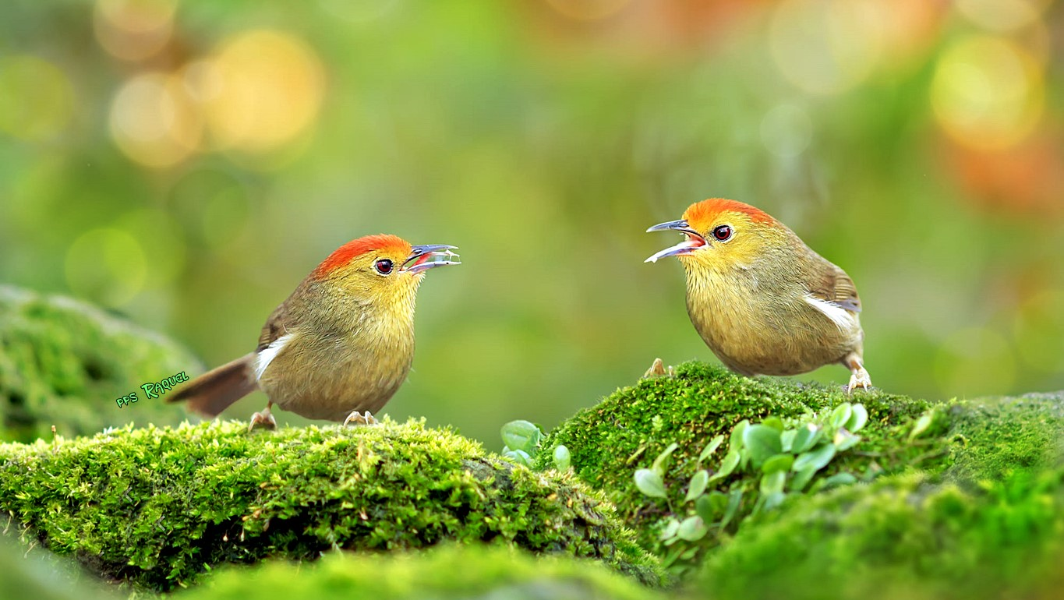

Slide 43
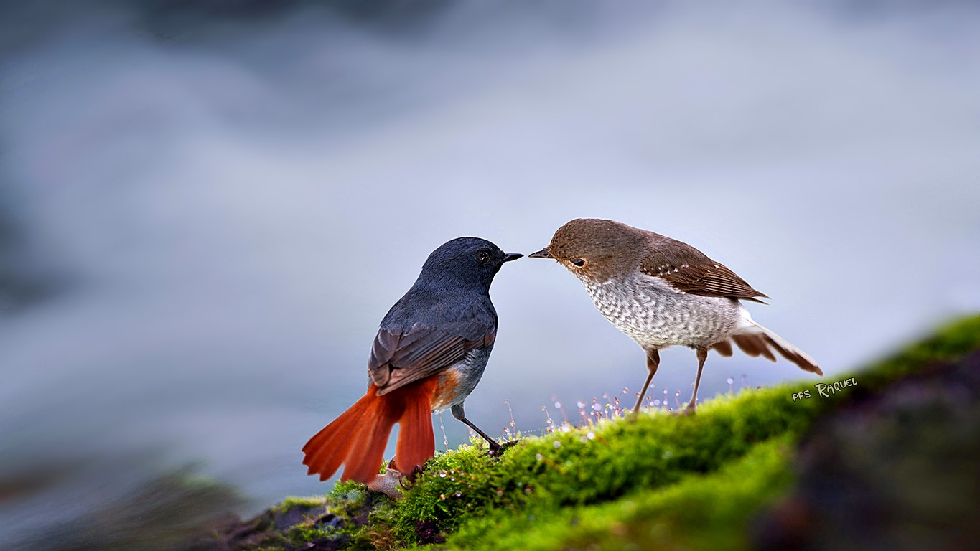

Slide 44
Piensa que interesarte por los demás te hace más felíz. Muchas veces ponemos la felicidad en cosas banales. Pensamos «seré felíz cuando encuentre el trabajo de mis sueños», «seré felíz cuando apruebe la oposición», «seré felíz cuando me case». Es cierto que todas estos motivos nos generan cierto bienestar y podría decirse, felicidad. En eso estamos de acuerdo

Slide 45
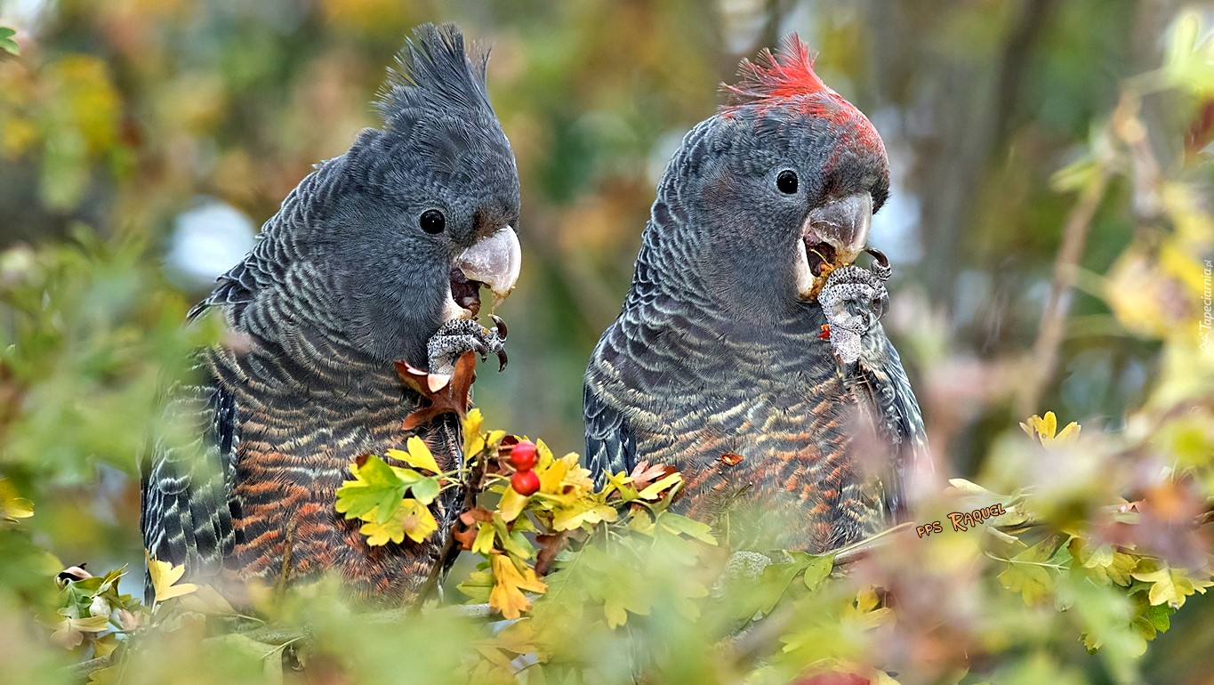

Slide 46
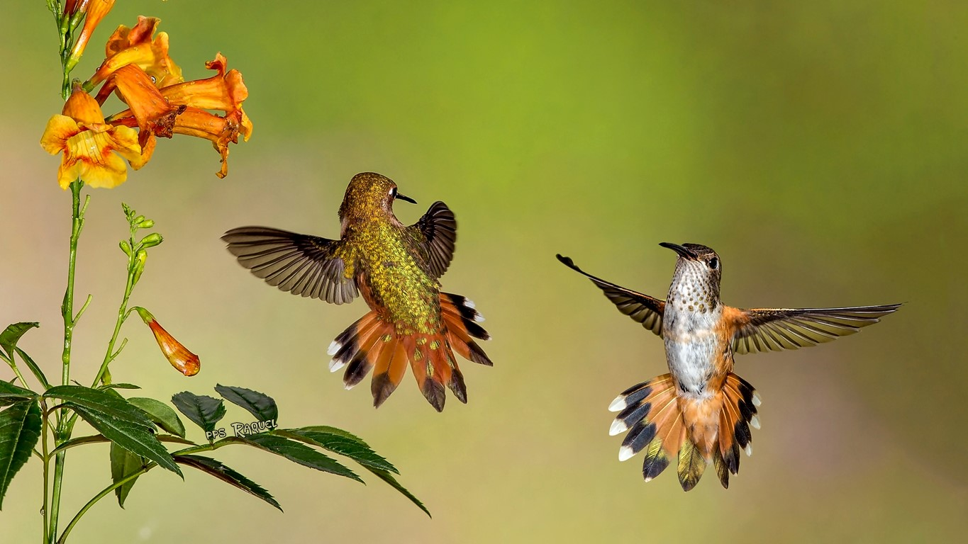

Slide 47
El problema es que en cuanto nos adaptamos a la nueva situación, se crea en nosotros una nueva «línea base» y volvemos a necesitar algo más. Es un bienestar efímero. Sin embargo, mantener relaciones sociales basadas en la lealtad y la verdad, nos mantiene felices la mayor parte del tiempo.

Slide 48
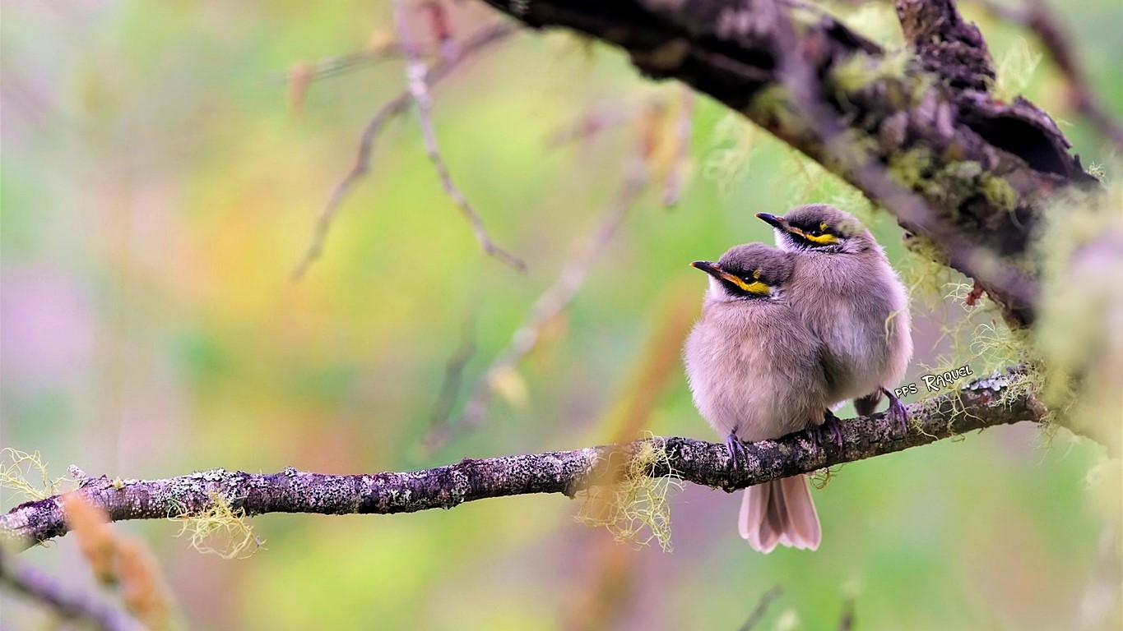

Slide 49
Todo viene de vuelta. Cuando te conviertes en alguien que muestra interés por los demás, tu mundo cambia. Ahora te darás cuenta de que recibes más mensajes, más llamadas, más visitas y en definitiva, más atención. Se produce la reciprocidad.

Slide 50
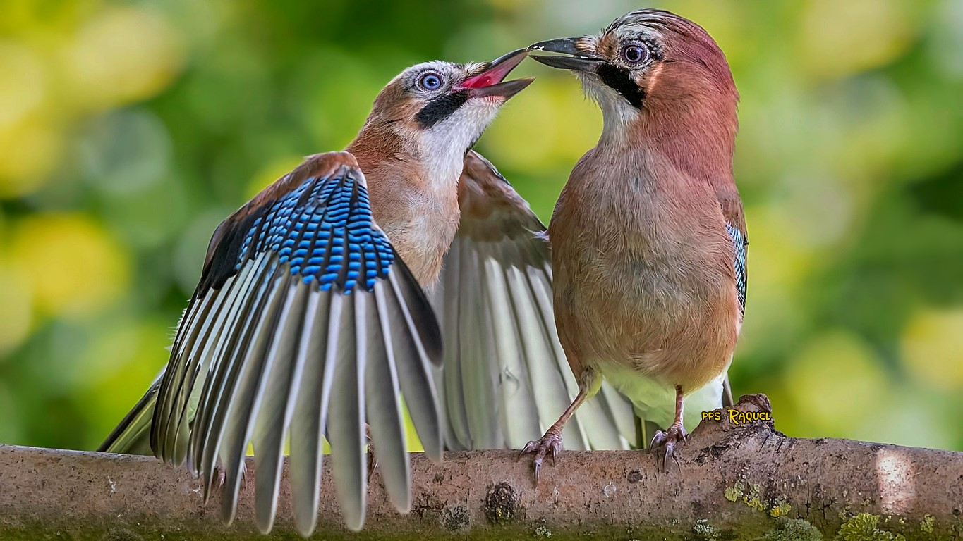

Slide 51
Evádete de tus propios asuntos. A veces, centrarnos en otras personas puede ser un alivio. Cuando uno está solo pendiente de su propia historia puede terminar extenuado. Procura de vez en cuando evadirte de ti mismo y descansar embarcándote en las historias de otros. Puede ser más interesante de lo que piensas. Pregunta a tu compañero de trabajo extranjero por qué decidió vivir en tu ciudad, pregunta a tu madre por qué se enamoró de tu padre o por qué escogieron tu nombre y no otros.

Slide 52
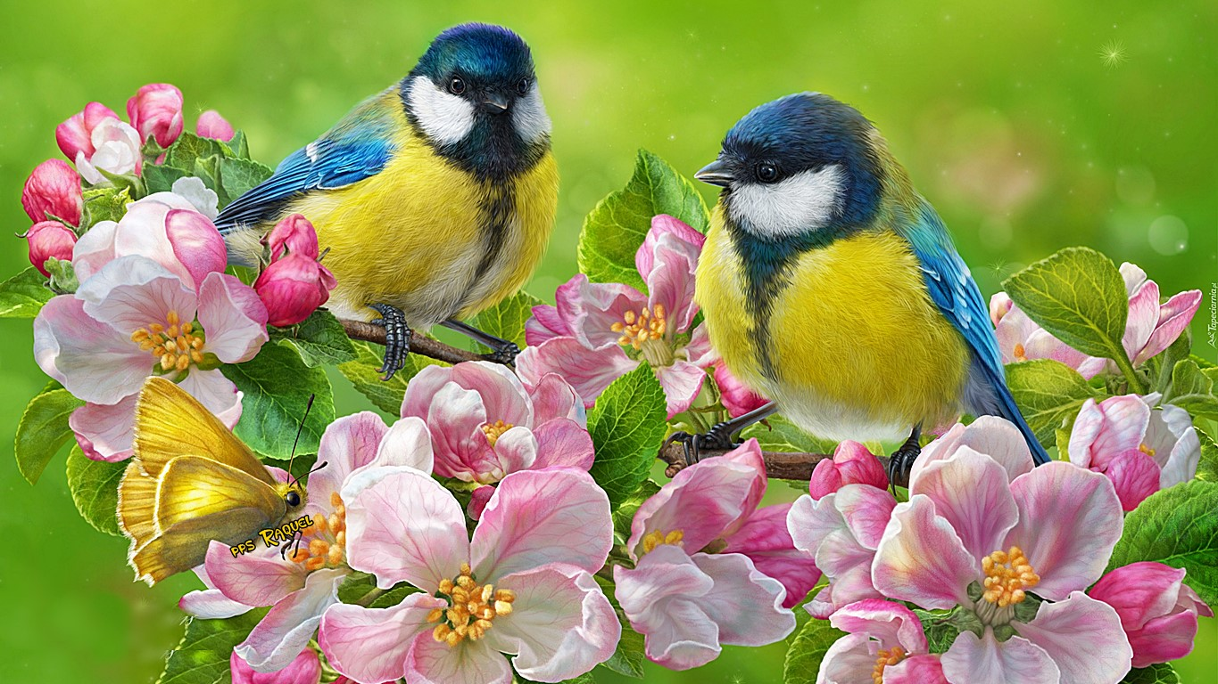

Slide 53
A veces las historias ajenas pueden sorprenderte.
Actúa. Empieza hoy mismo a preguntar a tu entorno ¿Como estás? Y no solo eso: actúa con tus conductas. Invita a un café a algún familiar que hace tiempo que no ves, dile algo a algún trabajador que veas cansado o dale ánimos, escucha a un amigo sin interrumpirle, sonríe a tu vecino en el ascensor, hoy lleva tú un tentempié al trabajo y compártelo. Hay muchas cosas que puedes hacer para inclinarte a los demás.
Recuerda: como el efecto boomerang, (casi) todo vuelve

Slide 54
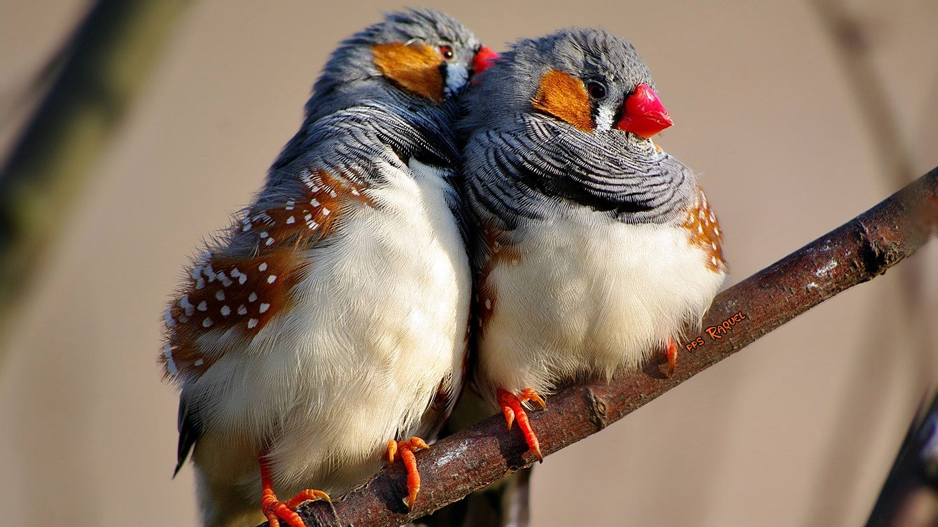

Slide 55
Como puedes apreciar, el interés auténtico por el prójimo suele convertirse en un bienestar profundo hacia uno mismo. La felicidad procede en gran medida del acompañamiento de nuestros iguales y es preciso por ello cultivar esta atención.

Slide 56
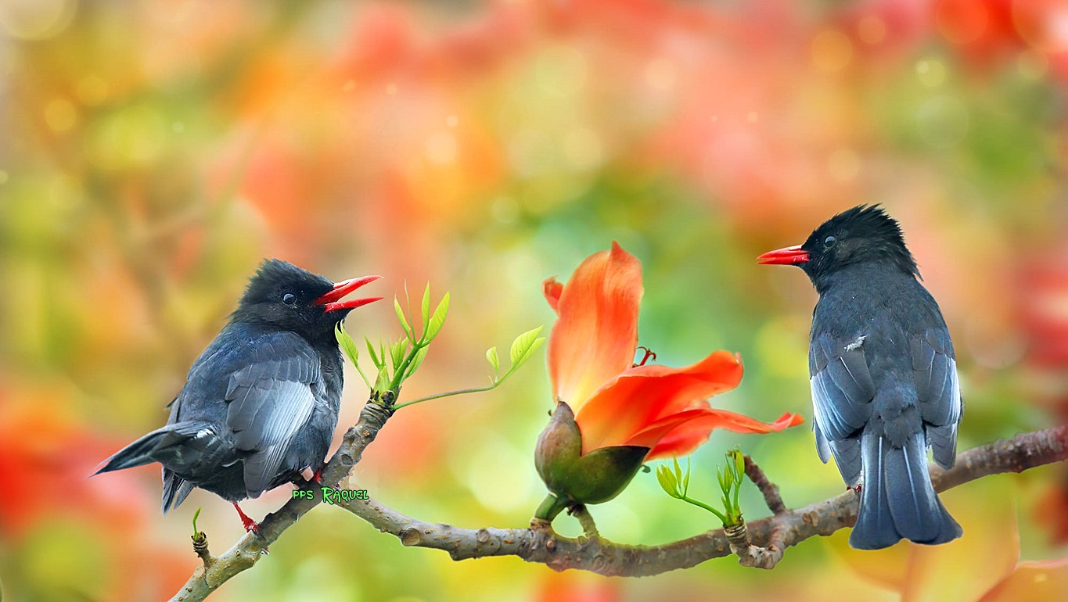

Slide 57
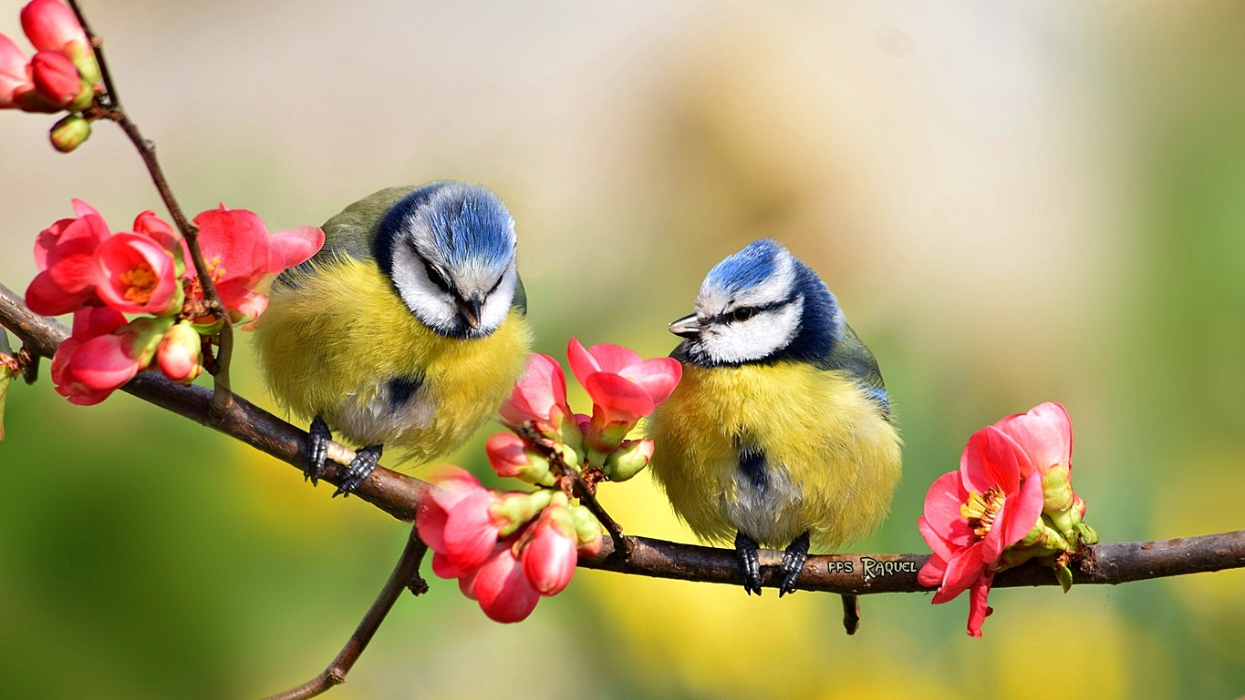

Slide 58
Una mirada sincera, un gesto de tender la mano y un sentimiento que sin palabras, es capaz de decir «aquí estoy si me necesitas» puede ser más valioso que cualquier otra cosa material.
Descentrarnos de nosotros mismos nos hace libres, humanos y en consecuencia, personas inmersas en relaciones basadas en el amor y la verdad.
¿No merece la pena intentarlo?
Texto : Alicia Escaño Hidalgo

Slide 59
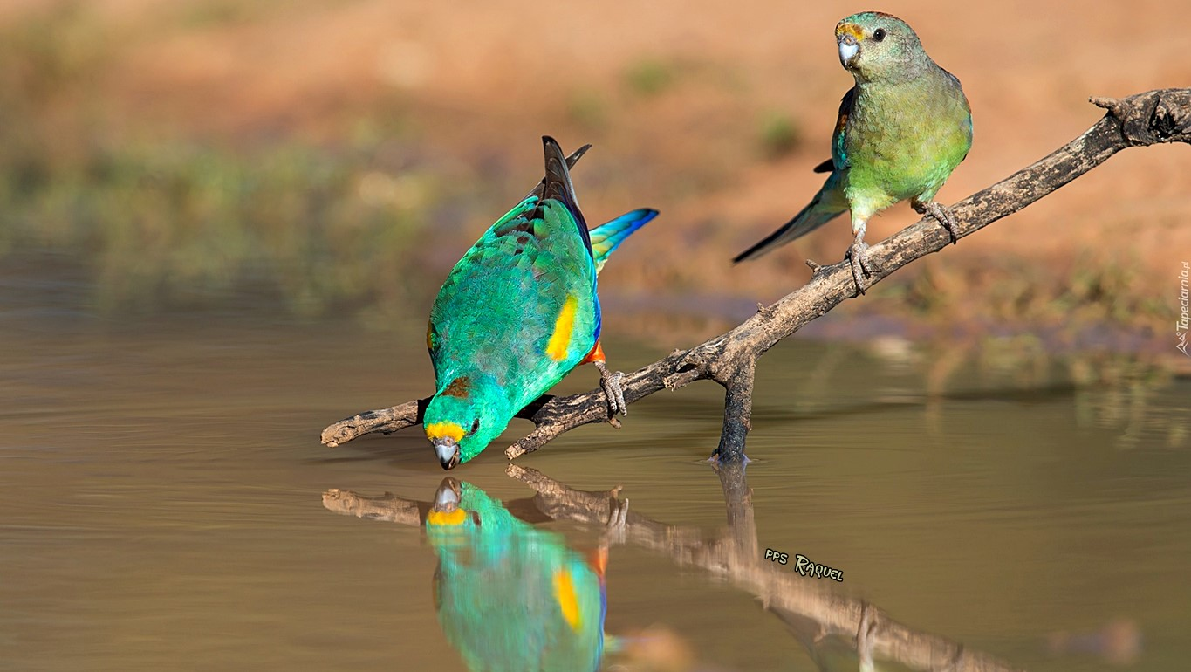


Slide 60









¿Te ha gustado?
Puedes ver más entrando
Aquí
Además puedes recibir powerpoints en tu correo electrónico suscribiéndote aquí:
Esta presentación powerpoint ha sido creada y compartida única y exclusivamente para mispps.com

